Slide 2
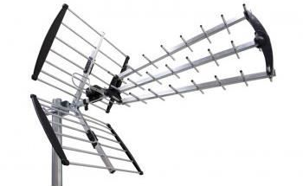
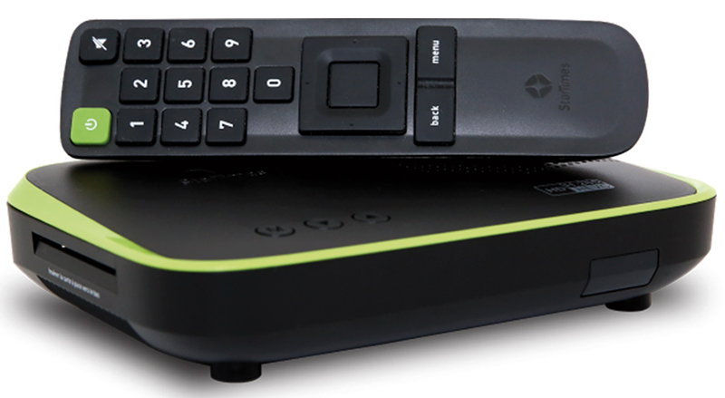
Communication et Médias en Côte d’Ivoire: Enjeux et Perspectives
Thème :
M. Sidi Tiémoko TOURE
Ministre de la Communication et des Médias

Slide 3
La Politique Nationale de la Communication et des Médias (PONACOM) est un document cadre du Ministère de la Communication et des Médias permettant d’adresser les questions du secteur.
Notre secteur peut être scindé en quatre (04) grands axes et portant autant de stratégies à savoir :
- La Presse ;
- L’Audiovisuel ;
- Les Nouveaux Médias ;
- La Communication Publicitaire

Slide 4
Agenda
L’Etat des Lieux
L’Action du Gouvernement
Les Résultats obtenus
Les Perspectives

Slide 5
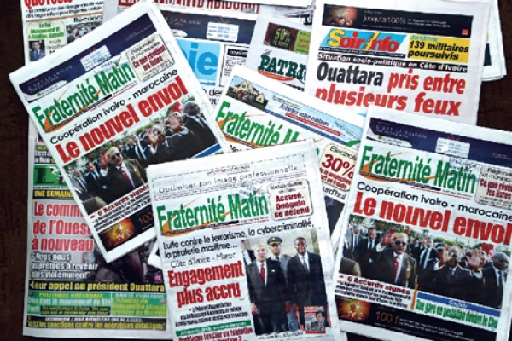
Stratégie de Développement de la Presse

Slide 6
Etat des lieux
La libéralisation de
l’espace politique ivoirien
1990
2000
2019
Le Printemps de la Presse Ivoirienne
La crise de la presse
Les caractéristiques de la crise :
La perte de confiance du lectorat,
La perte de crédibilité du journaliste ;
La baisse vertigineuse des ventes ;
La dégradation de l’image de la corporation liée au manque de professionnalisme et au non-respect de l’éthique et de la déontologie…

Slide 7
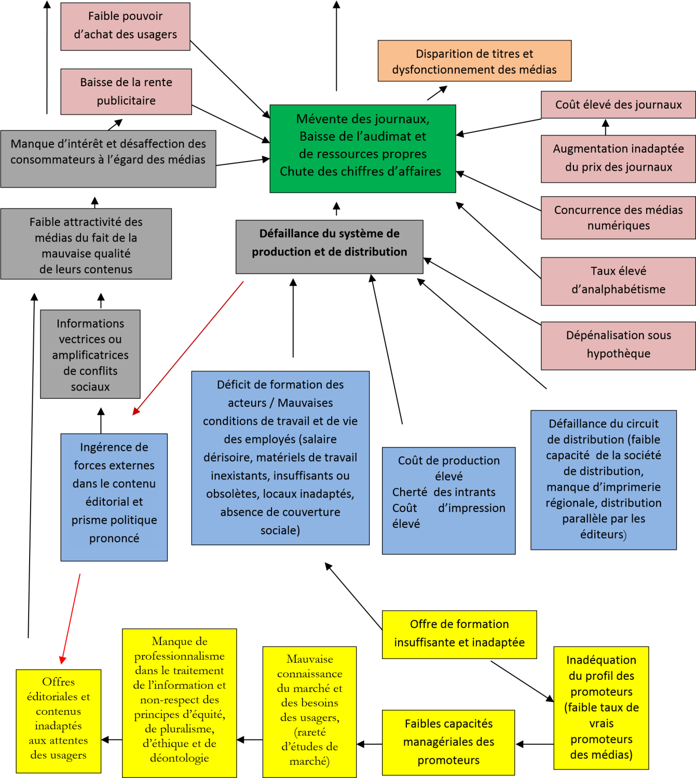
Etat des lieux
Problème central :
Les médias ivoiriens ne sont pas économiquement viables
Schéma 02 : essai de construction de l’arbre à problèmes des médias ivoiriens (Etude UNESCO, 2017)

Slide 8
Actions du Gouvernement
L’adoption de la loi relative à l’accès à l’information d’intérêt public et aux documents publics du 23 décembre 2013 et la nouvelle loi portant régime juridique de la presse votée en 2017
L’investiture de l’Ordre du Mérite de la Communication et des Médias pour valoriser le mérite du journaliste professionnel et du professionnel de la communication;
La mutation en 2015 de l’Institut des Sciences et Techniques de la Communication (ISTC) en un Institut Polytechnique pour répondre aux besoins de formation du secteur;
La reconduction de la mesure d’exonération fiscale de l’entreprise de presse et de communication audiovisuelle depuis 2012.
Figure 01 : Logo MS Médias

Slide 9
Actions du Gouvernement
L’aide publique est passée de 500 millions en 2011 à 2 milliards en 2018 pour une enveloppe globale de 12 milliards octroyée à la presse sur toute la période.
La Mutuelle sociale des Médias (MS Média) avec un taux de la prise en charge de 80% a été créée;
EDIPRESSE assure un maillage territoriale large qui permet la diffusion nationale avec un taux de couverture de 97%, soit 31 régions sur 32 .
Figure 02 : La couverture du territoire national par EDIPRESSE.

Slide 10
Les résultats des actions du Gouvernement
De 2011 à 2019, notre pays a gagné 88 places, au classement mondial de Reporters Sans Frontières en passant de la 159ème à la 71ème place;
Une amélioration de la prise en charge sociale des journalistes et professionnels ;
Les chefs d’entreprise de presse ont vu leurs capacités managériales renforcées ;
L’accompagnement à l’innovation et la modernité est une réalité.
Figure 03 : Logo de Reporters sans frontières

Slide 11
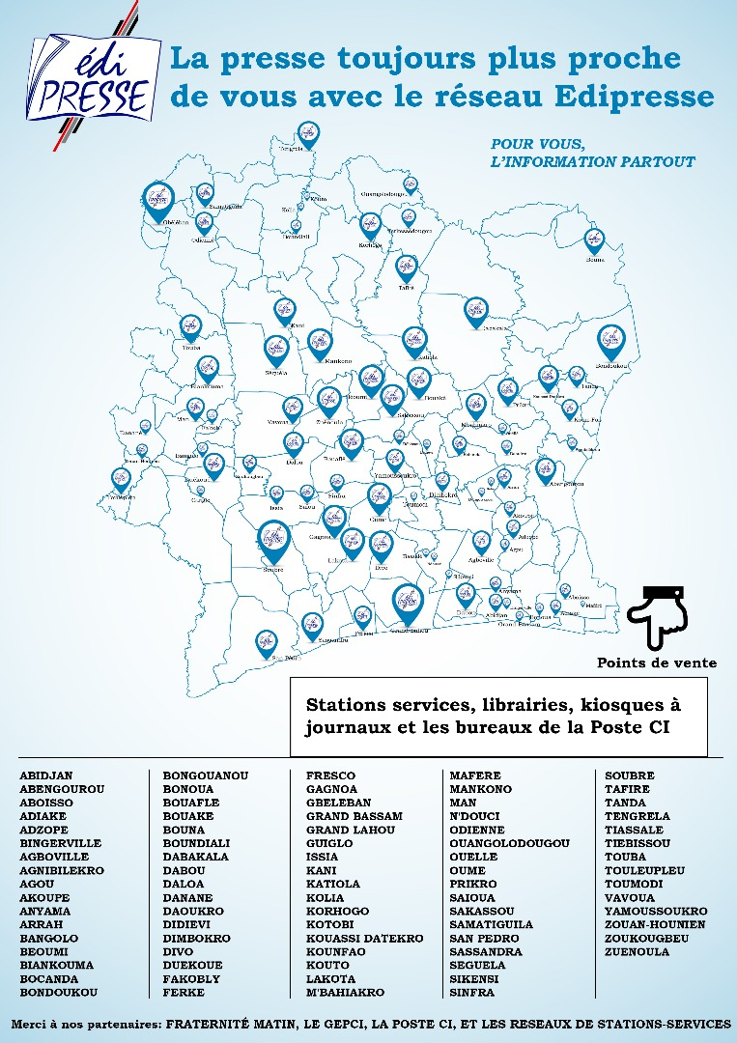
Perspectives
Un projet de décret élargissant les champs d’interventions de l’organe en charge de l’aide publique a été déposé ;
La poursuite du plaidoyer pour une augmentation continue de l’aide publique ;
En matière de distribution, l’ambition est de couvrir l’entièreté du territoire, en élargissant et diversifiant les canaux de diffusion des produits de presse ;
La mise en place d’une structure de surveillance et de certification de la diffusion des titres pour garantir les chiffres de la presse papier à savoir le dénombrement, le tirage, la diffusion.
Figure 04 : Agent de d’Edipresse en visite dans une station Service.

Slide 12
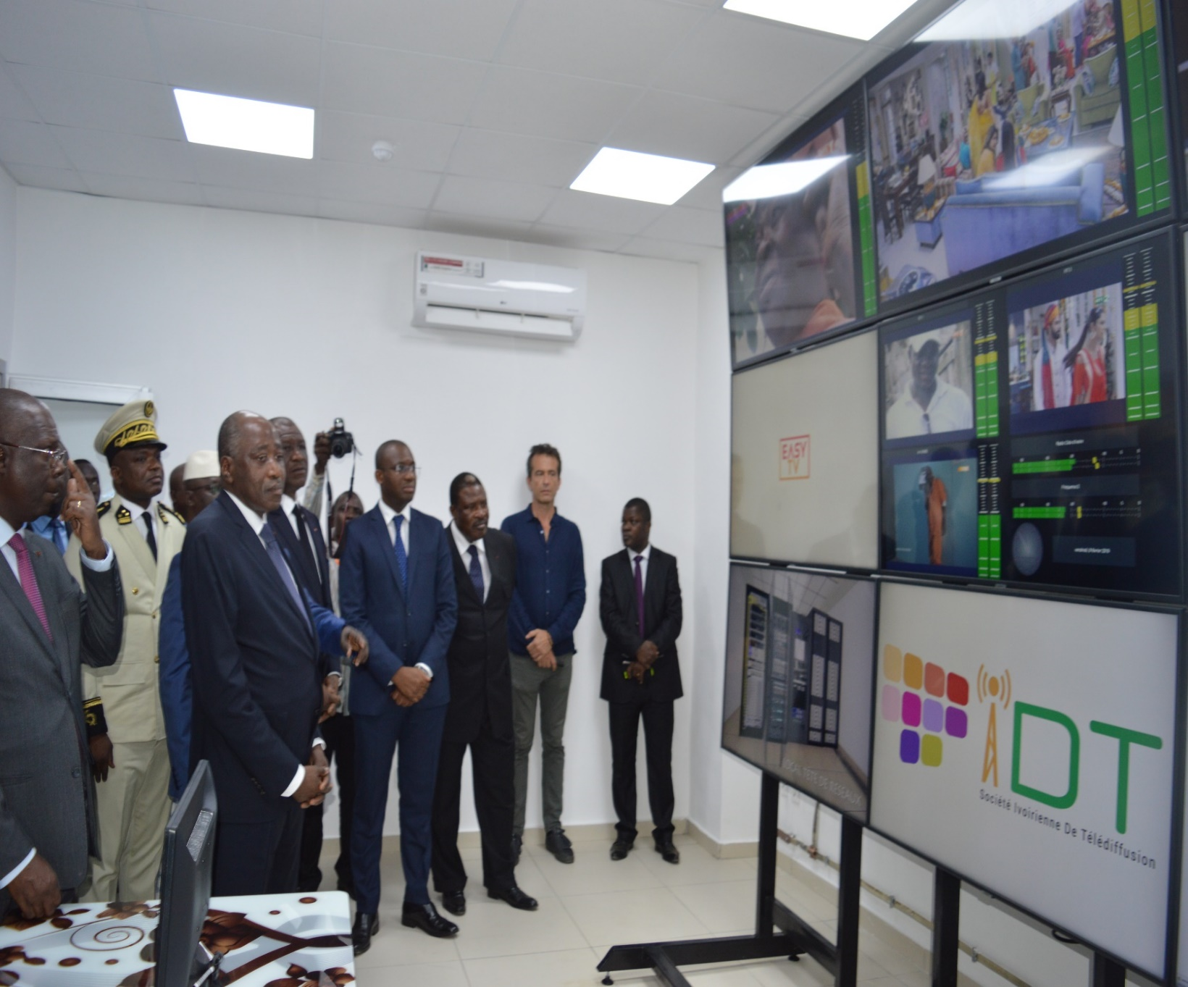
Stratégie de Développement de l’Audiovisuel

Slide 13
Etats des lieux
La loi du 27 décembre 2017 portant régime juridique de la communication audiovisuelle est celle qui régit les médias en Côte d'Ivoire.
Au niveau de la radio, 192 radios en Côte d’Ivoire dont 3 de service public, 5 radios commerciales, 178 non commerciales, 5 radios étrangères et une radio institutionnelle.
Au niveau de la télévision, 07 chaines sont aujourd’hui autorisées à émettre dont 03 du service public et 4 télévisions commerciales sur le réseau TNT.
La radiodiffusion télévision Ivoirienne (RTI) a été scindée en deux entités, RTI et IDT (Société Ivoirienne de Télédiffusion)
Figure 05 : logo des chaines disponible sur le la TNT.

Slide 14
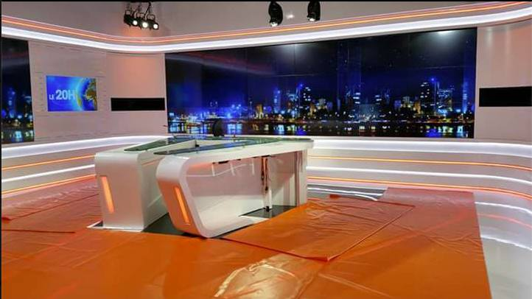
Actions du Gouvernement
La prise de textes réglementaires notamment celui relatif à l’exonération sur l’importation du kit de réception et le plafonnement du coût du kit de réception;
Le déploiement de plusieurs campagnes de communication pour une meilleure vulgarisation de la TNT depuis décembre 2018;
Le renforcement des capacités des médias de service public afin d’amorcer avec succès la libéralisation de l’espace audiovisuel.
Figure 06 : Le Plateau de Journal Télévisé de la RTI.

Slide 15
Les résultats des actions du Gouvernement
La libéralisation de l’espace audiovisuel avec la disponibilité de plusieurs chaînes de télévisions et de radios ;
La disponibilité de la TNT à Abidjan et environ 25% de population desservie ;
La familiarisation accrue des populations avec la TNT.
Figure 07 : Campagne sur la TNT.

Slide 16
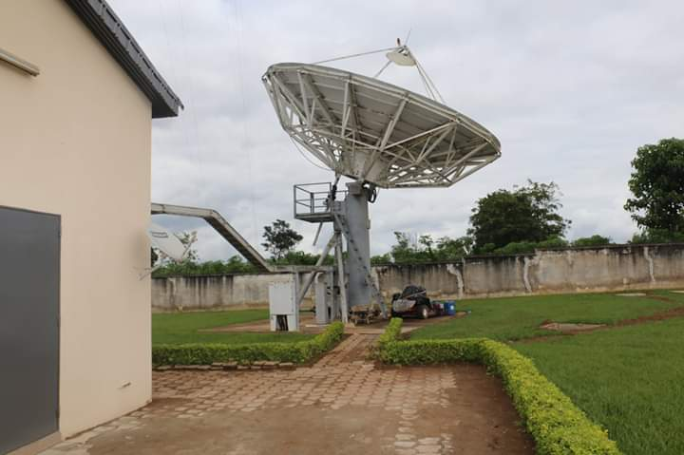
Perspectives
La mise en service de 6 centres émetteurs, afin de desservir 60% de la population, fin décembre 2019 ;
L’activation de RTI (RTI3) et la disponibilité de 4 autres chaînes de Télévision (Life TV, NCI, 7Infos et RTI3) sur la TNT à partir du 4è trimestre de 2019 ;
L’extension de l’aide publique aux médias au secteur de l’audiovisuel ;
La création du conservatoire national de l’audiovisuel en charge de la gestion des archives audiovisuelles;
La mise en place d’une structure de gestion de la mesure des audiences pour booster le segment publicitaire en Côte d’Ivoire.
Figure 08 : Antenne du centre émetteur dans la ville de Bouaké.

Slide 17
Perspectives
Le soutien financier de l’Etat à la structure de gestion de la mesure des audiences;
La réorganisation et la prise en compte du secteur audiovisuel mobile ;
La réhabilitation de toutes les radios rurales locales ;
La création du Conservatoire national de l’audiovisuel en charge de la conservation et l’exploitation des archives audiovisuelles ;
L’adoption du nouveau cadre juridique du FSDP afin de permettre au secteur de l’audiovisuel de bénéficier de fonds de soutien.

Slide 18
Stratégie de Développement des Nouveaux Médias

Slide 19
Etats des lieux
Une insuffisance du cadre juridique car ne prenant pas en compte les organes de production d’informations numériques ;
Les journalistes ne bénéficiaient pas de formation en écriture web et en gestion d’entreprises de presse numérique;
Une forte progression en termes de présence de médias en ligne;
Le non-respect du code d’éthique et de déontologie par plusieurs organes de presse en ligne.
Organes | Nombres
Médias en ligne | 124
Web TV | 2
Agences de Presse | 3
Agrégateurs | 9
Figure 09 : Tableau récapitulatif des médias en lignes.

Slide 20
Etat des lieux (constat de l’OMENCI*)
Des articles partiaux et non équilibrés ;
Des chapeaux sensationnels n’ayant aucun lien avec le contenu de l’article;
Des papiers non signés;
Le non-respect de la protection des droits de l’enfant.
Ce secteur est également marqué par prolifération des fausses nouvelles dites FakeNews.
* OMENCI : Observatoire des Médias Numériques en Côte d’Ivoire.
Figure 10 : Logos des réseaux sociaux.

Slide 21
Actions du Gouvernement
Les lois Audiovisuel et Presse de 2017 ont élargi les prérogatives de la HACA et de l’ANP au champ du numérique;
Le renforcement des capacités des acteurs de la presse par le biais de formations sur la maitrise de l’écriture web, le respect des techniques rédactionnelles web, … ;
L’appui des éditeurs de presse pour la création de rédactions en ligne et d’une plateforme numérique de vente de contenus, www.pressecotedivoire.ci.
Le soutien à l’initiative radio synergie, www.radio-synergie.com, plateforme de partage de productions radios portée par l’Union des Radios de Proximité de Côte d’Ivoire;
Le dématérialisation des procédures de notre département avec la création d’une plateforme de demande en ligne de la carte CIJP /APE.

Slide 22
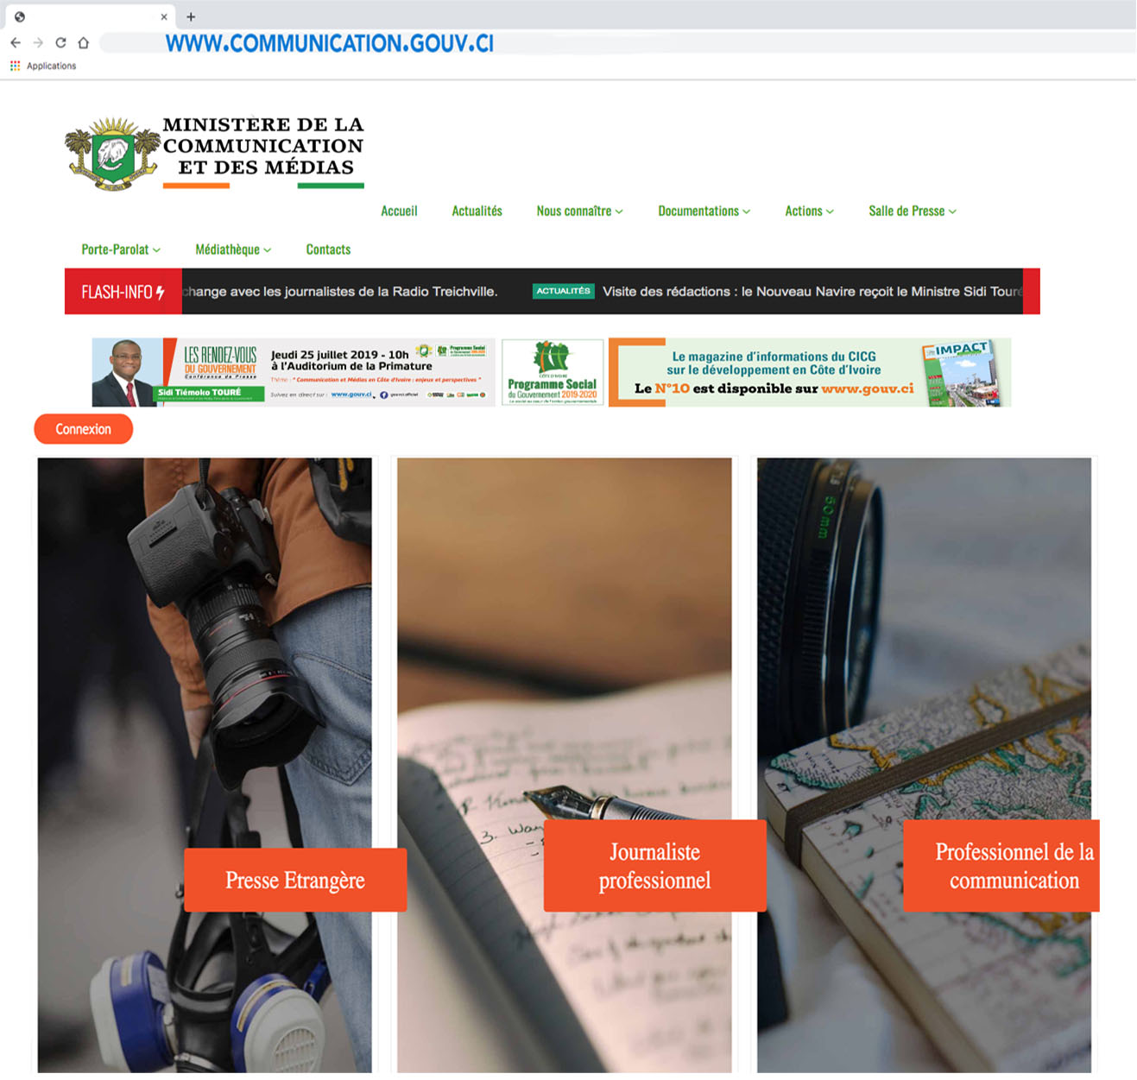
Figure 11: Plateforme CIJP-APE Disponible
sur www.communication.gouv.ci

Slide 23
Les résultats des actions du Gouvernement
L’ANP et la HACA ont renforcé leurs capacités dans la régulation des nouveaux médias ;
L’amélioration des compétences des organes de productions d’informations numériques ;
La création de nouvelles rédactions en ligne au sein des organes de presse imprimée ;
La disponibilité des journaux en version numérique en temps réel dans le monde ;
L’enrichissement des programmes des radios ;
L’amélioration des temps de soumission et de traitement des demandes des cartes et accréditations.

Slide 24
Perspectives
La création d’un incubateur de médias qui permettra d’accompagner, de former et de promouvoir les initiatives du secteur ;
Le soutien à la mise en place d’une plateforme collaborative de vérification des faits ;
La disponibilité des journaux en version numérique en temps réel dans le monde entier ;
L’éclosion de start-ups évoluant dans le domaine des médias numériques.

Slide 25
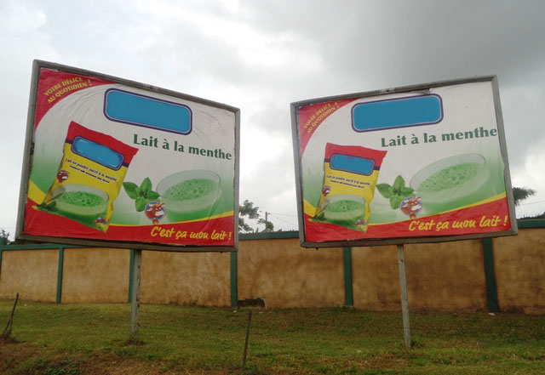
Stratégie de Développement de
la Communication Publicitaire

Slide 26
Etat des lieux
ACTEURS | NOMBRE
Agence-conseil en Publicité | 60
Agence-conseil en Événementiel et Relations Publiques | 03
Agence-conseil en Marketing Direct et Promotion des Ventes | 01
Agence-conseil Interactive | 02
Agence-conseil Intégrée | 01
Agence-conseil en Médias | 03
Régie publicitaire tous supports confondus | 177
Un nombre important d’acteurs : 70 agences-conseils et 177 régies publicitaires tous supports confondus ;
L’inadaptation du cadre juridique et institutionnel ainsi que l’anarchie de l’affichage ;
La présence de 8776 panneaux publicitaires dans le District d’ Abidjan selon une étude du BNETD;
La concurrence déloyale aux professionnels agréés perpétrée des personnes physiques ou morales non autorisées.
Figure 12 : Tableau récapitulatif des Agences
dans le district d’Abidjan.

Slide 27
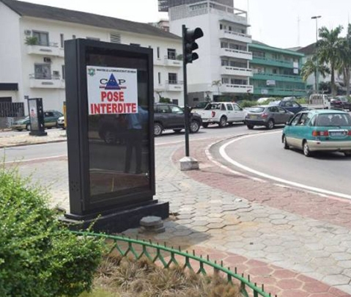
Actions du Gouvernement
L’adoption d’un projet de loi portant régime juridique de la communication publicitaire à l’effet d’apporter une meilleure organisation au secteur ;
La Brigade de lutte contre les manquements aux obligations de la communication publicitaire a été mise en place;
L’opération de stickage a permis de recenser 1629 dispositifs irréguliers dans les 13 communes du District Autonome d’Abidjan dont 30% non identifiés aujourd’hui démantelés ;
La sensibilisation des annonceurs à l’obligation de signature des messages publicitaires par les agences conseils en communication agréées par le CSP ;
Figure 13 : Campagne de stickage des panneaux publicitaire dans le District d’ Abidjan.

Slide 28
Perspectives
La création d’une autorité administrative indépendante qui aura les moyens et pouvoir pour réguler efficacement le secteur ;
La mise en service d’un système d’information géographique en vue de la gestion en temps réel de l’affichage publicitaire ;
Le lancement prochain d’une large opération de réorganisation des dispositifs publicitaires dans le District Autonome d’Abidjan ;
L’obtention d’un contrôle plus efficient de la publicité sur internet et les chaînes cryptées.

Slide 29
Merci pour votre attention

